Slide 1
Gestion de Troupeau Bovin
  Enregistrement, Suppression d’animaux
  Gestion de l’emplacement de l’animal (ex : Le Furet - Bavay, 4eme Parc - Grange etc.)

Slide 2
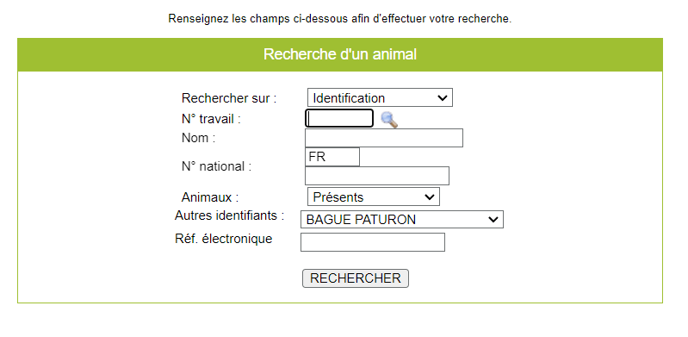
Gestion de Troupeau Bovin

Slide 3
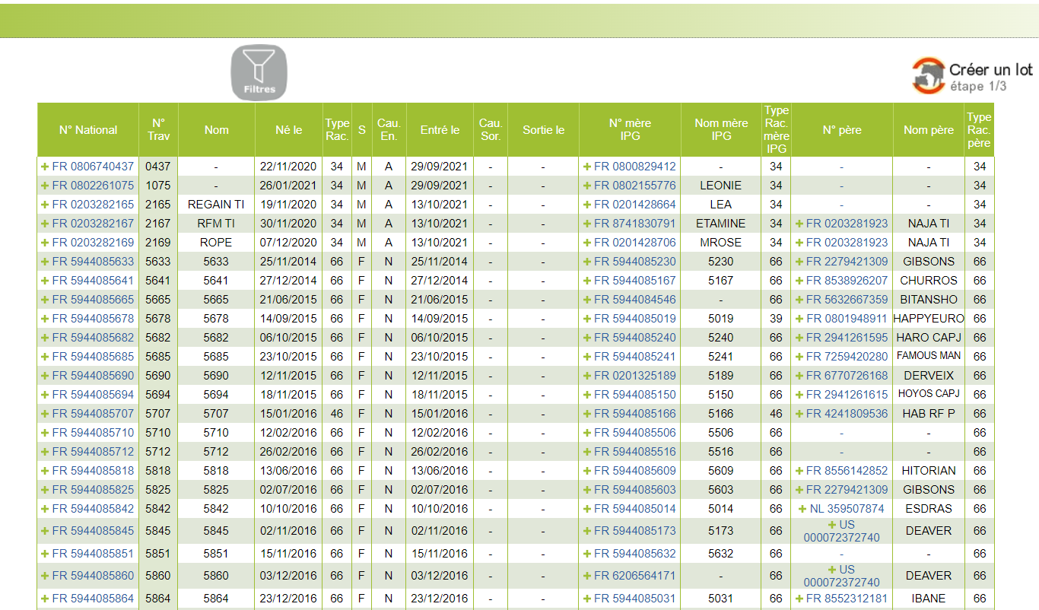
Gestion de Troupeau Bovin

Slide 4
Gestion de notes -Moyenne
Enregistrement et modification des notes d’un élève
Gestion des classes
Génération des moyennes Elèves/Classes

Slide 5
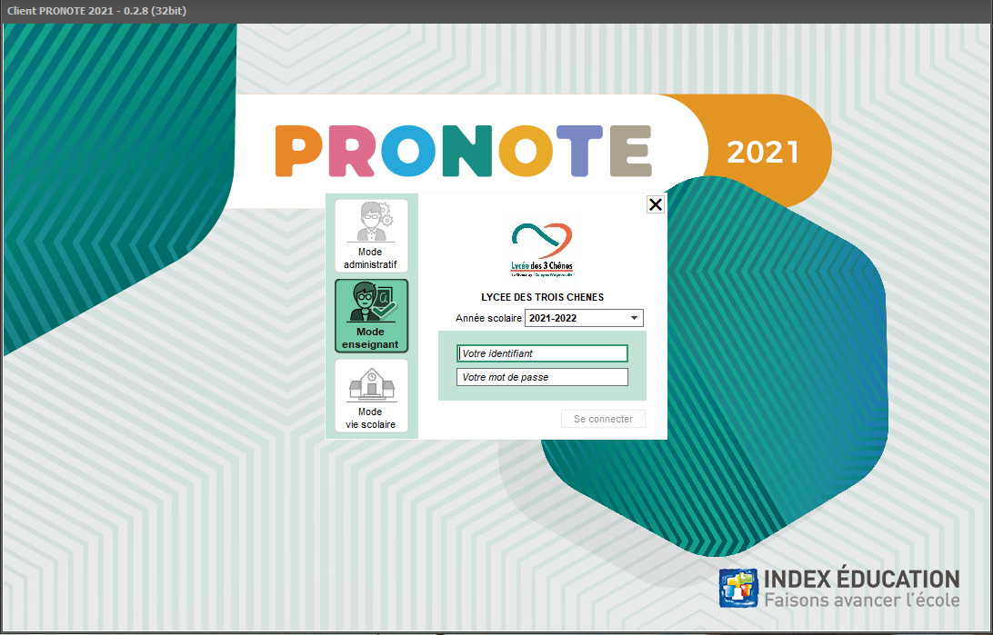
Gestion de notes -Moyenne

Slide 6
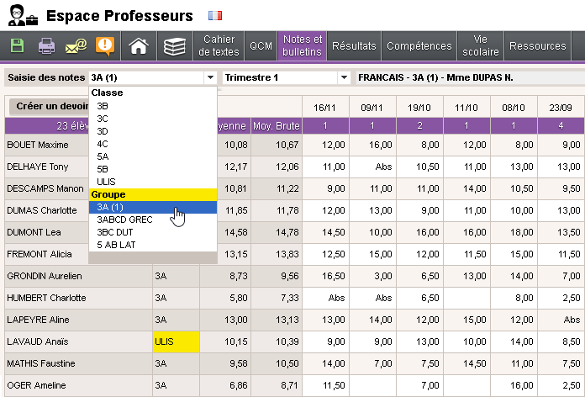
Gestion de notes -Moyenne

